Slide 1
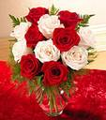
Никого роднее мамы в целом мире нет.

Slide 2
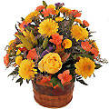
Расскажите о своей маме.
Имя мамы.
Цвет волос у мамы.
Какая мама.
Кем мама работает.

Slide 3
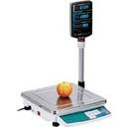
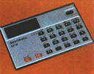
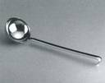
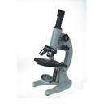
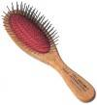

Slide 4
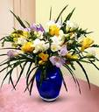
Мама –русский язык
Нана – грузинский язык
Mother – английский язык
Ийэ – якутский язык

Slide 5
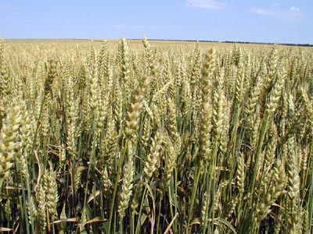

Slide 6
Составим пословицы.
При солнышке светло,
Птица рада весне
Нет милее дружка,
Родина – всем матерям -
Природа – мать –
Одна у человека родная мать,
Родная земля – матушка,
а младенец – матери.
при матери добро.
чем любимая матушка.
чужая сторона – мачеха.
мать.
начало всех начал.
одна у него и Родина.

Slide 7
Составим пословицы.
При солнышке светло,
Птица рада весне,
Нет милее дружка,
Родина – всем матерям -
Природа – мать –
Одна у человека родная мать,
Родная земля – матушка,
а младенец – матери.
при матери добро.
чем любимая матушка.
чужая сторона – мачеха.
мать.
начало всех начал.
одна у него и Родина.

Slide 9
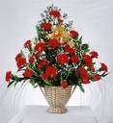
Отгадаем загадки.
Растает даже ледяная глыба от слова теплого …
Зазеленеет даже пень, когда услышит …
Если больше есть не в силах, скажем маме мы …
Когда бранят за шалости, говорим …
И в России, и в Дании на прощанье говорят…

Slide 10
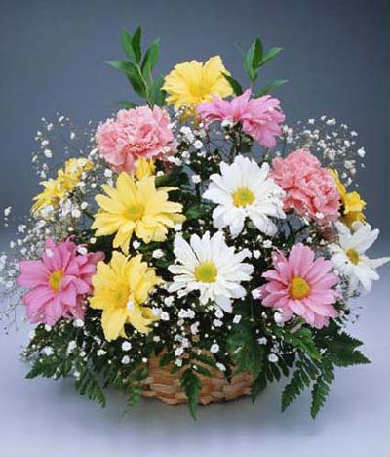
Международный женский день 8 марта, день международной солидарности женщин в борьбе за равноправие. Решение о ежегодном праздновании Международного женского дня принято в 1910 году по предложению К. Цеткин. Впервые проведен в России — в 1913г.

Slide 11
«Синквейн» .
Мама.
Какая? ( два прилагательных).
Что делает? (три глагола).
Предложение о маме.
Синоним, который еще раз подчеркивает сущность темы.

Slide 12
По синему морю к зеленой земле
Плыву я на белом своем корабле
На белом своем корабле,
На белом своем корабле.
Меня не пугают ни волны, ни ветер,
Плыву я к единственной маме на свете
Плыву я сквозь волны и ветер
К единственной маме на свете.
Скорей до земли я добраться хочу
“Я здесь, я приехал!” - я ей закричу
Я маме своей закричу,
Я маме своей закричу.
Пусть мама услышит, пусть мама придет,
Пусть мама меня непременно найдет.
Ведь так не бывает на свете
Чтоб были потеряны дети.

Slide 13
Словарь чувств. Словарь настроений.
чувство восторга
чувство гордости
чувство радости
чувство скорби
чувство боли и тоски
чувство уюта
сочувствие
ощущение счастья
чувство ожидания
чувство светлой грусти
нежность
возмущение
беспокойство
восторженное
гордое
шутливое
печальное
радостное
сердитое
тоскливое
беспокойное
загадочное
тихое
таинственное
бодрое
мечтательное
воспевающее

Slide 14
Наше настроение.

Slide 15
Спасибо!

